Slide 1

CHÀO MỪNG QUÝ THẦY CÔ GIÁO VỀ DỰ GIỜ
MÔN GIÁO DỤC ĐỊA PHƯƠNG - LỚP 6

Slide 2

CHỦ ĐỀ 3
HỌC SINH HÀ NỘI GÓP PHẦN XÂY DỰNG GIA ĐÌNH VĂN HÓA
Tiết 1
1. Phong trao xây dựng Gia đình văn hóa ở TP.Hà Nội

Slide 3
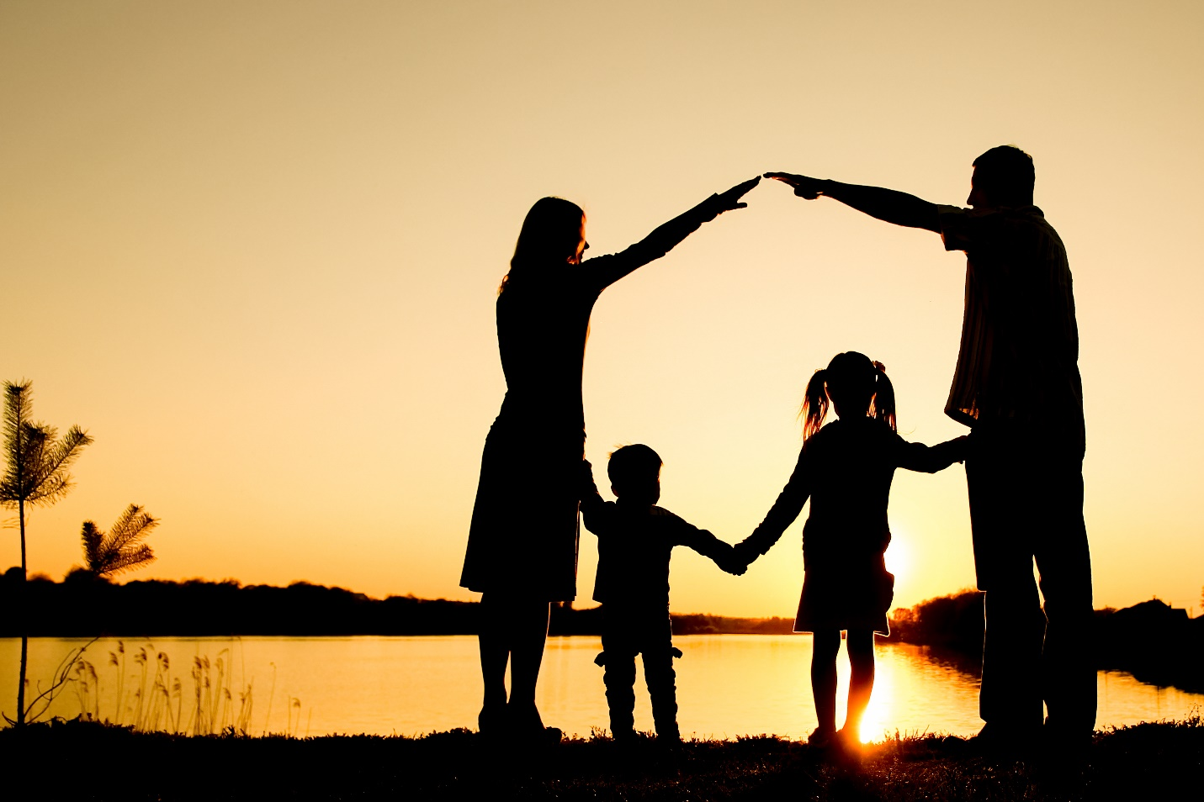

1. Phong trào xây dựng Gia đình văn hóa ở TP Hà Nội
Nội dung
2. Vai trò của việc xây dựng Gia đình văn hóa
3. Đóng góp của hs TP.Hà Nội trong xây dựng Gia đình văn hóa

Slide 4
Vai trò của việc xây dựng Gia đình văn hóa
Phong trào xây dựng gđ văn hóa ở TP Hà Nội
Tiết 2
Tiết 1
Tiết 4
Tiết 3
Đóng góp của hs TP Hà Nội trong xây dựng gđ văn hóa
Luyện tập

Slide 5
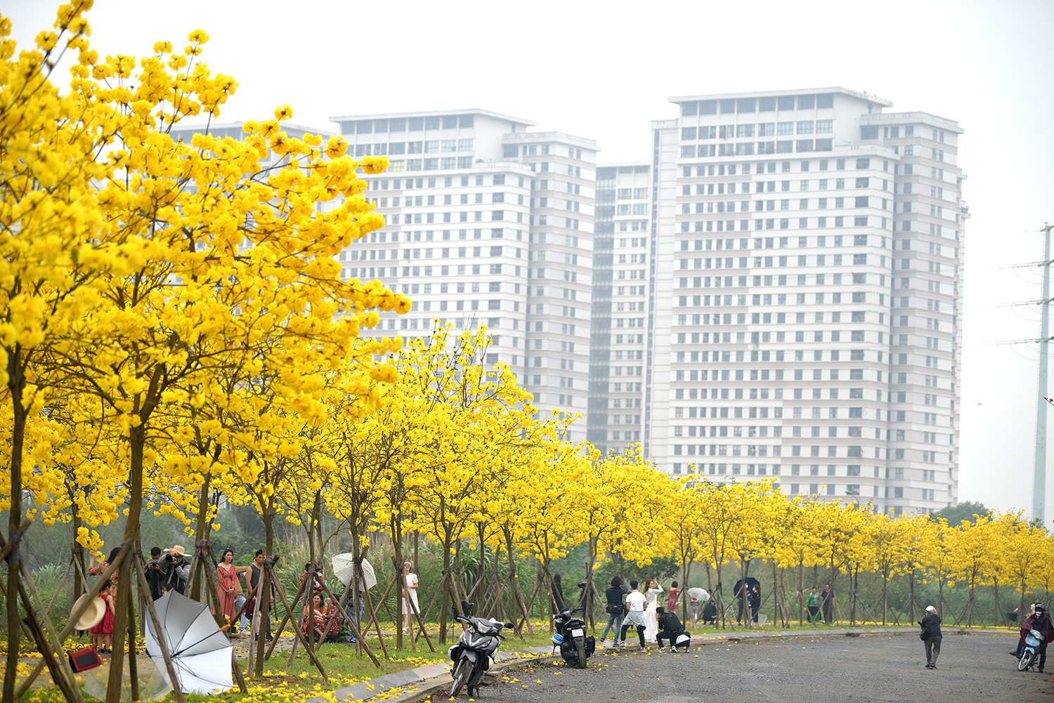
CHỦ ĐỀ 3
HỌC SINH HÀ NỘI GÓP PHẦN XÂY DỰNG GIA ĐÌNH VĂN HÓA
Tiết 1
1. Phong trào xây dựng Gia đình văn hóa ở TP.Hà Nội

Slide 6

KHỞI ĐỘNG
Hoạt động cá nhân
Nhiệm vụ
Đọc thông tin và nhận xét lối sống của gia đình bạn Lan
Thời gian: 5 phút

Slide 7
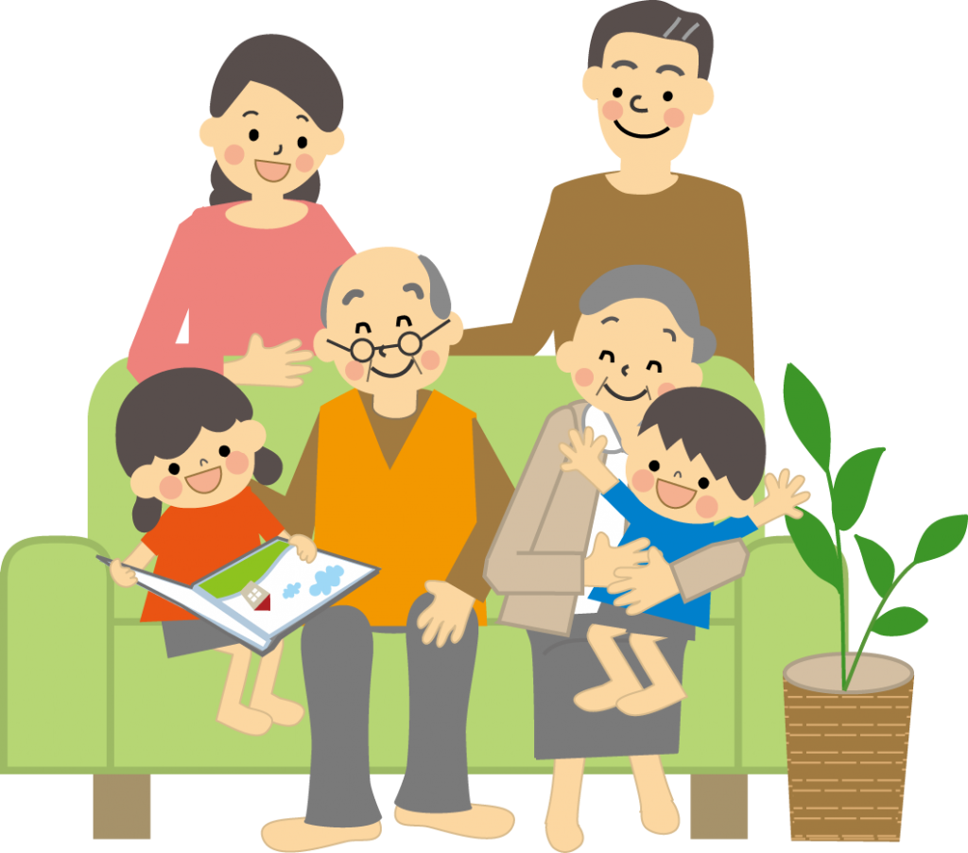
Nhận xét lối sống của gia đình bạn Lan

Slide 8

1. Phong trào xây dựng Gia đình văn hóa ở TP.Hà Nội
Thảo luận cặp đôi
Nhiệm vụ
Gia đình văn hóa là gì?
Xây dựng Gia đình văn hóa là gì?
Trình bày tiêu chuẩn của Gia đình văn hóa
Thời gian: 5 phút

Slide 9

BÁO CÁO SẢN PHẨM

Slide 10
Khái niệm gia đình văn hóa?
Là danh hiệu thi đua được phong tặng cho các gia đình thực hiện tốt những tiêu chuẩn, tiêu chí do Chính phủ quy định nhằm thúc đẩy việc gìn giữ truyền thống văn hóa tốt đẹp và hình thành nếp sống văn minh, đạo đức trong mỗi gia đình Việt Nam.

Slide 11
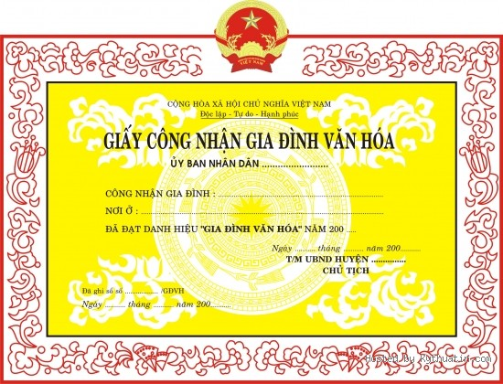
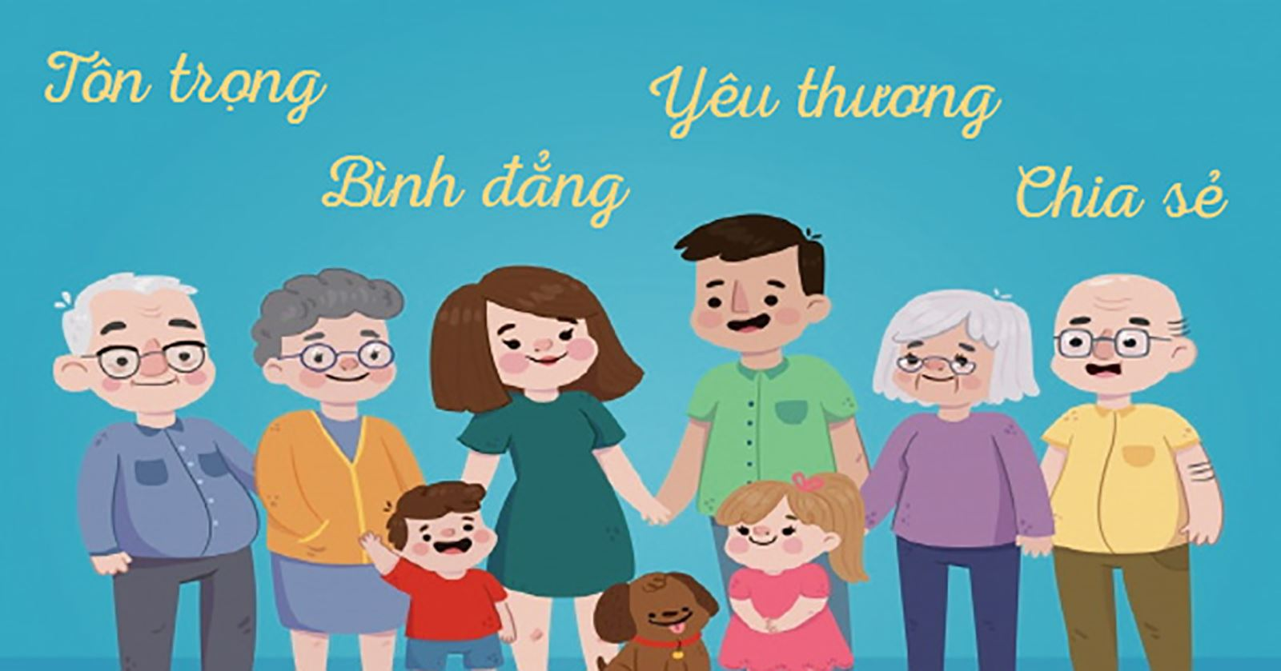

Slide 12
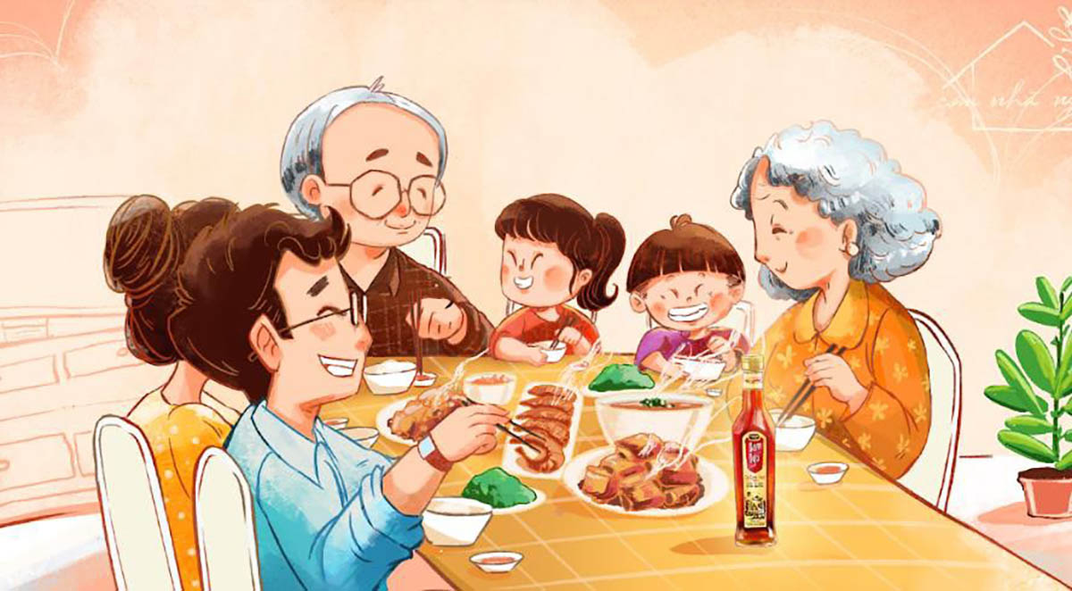
Phong trào xây dựng Gia đình văn hóa là gì?
Là phong trào thi đua giữa các hộ gia đình để giữ gìn và phát huy mô hình gia đình văn hóa, từ đó hình thành các khu dân cư (làng, thôn, bản, tổ dân phố,…) văn hóa.

Slide 13

Tiêu chuẩn của Gia đình văn hóa
TC về gương mẫu chấp hành chủ trương, chính sách của Đảng; PL của nhà nước; tích cực tham gia các phong trào thi đua
TC về gia đình hòa thuận, hạnh phúc, tiến bộ; tương trợ giúp đỡ mọi người trong cộng đồng
TC về tổ chức lao động, sản xuất, kinh doanh, công tác, học tập đạt năng suất, chất lượng và hiệu quả

Slide 14
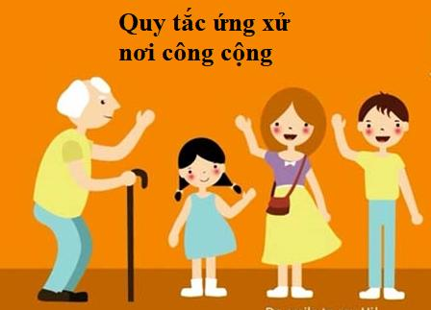
Ngày 10/3/2017, UBNDThành phố Hà Nội đã ban hành Quy tắc ứng xử nơi công cộng trên địa bàn thành phố Hà Nội.

Slide 15

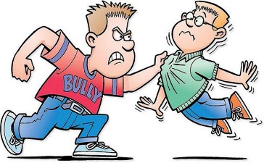

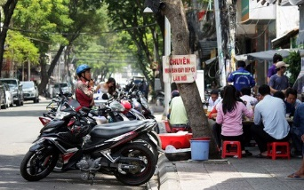

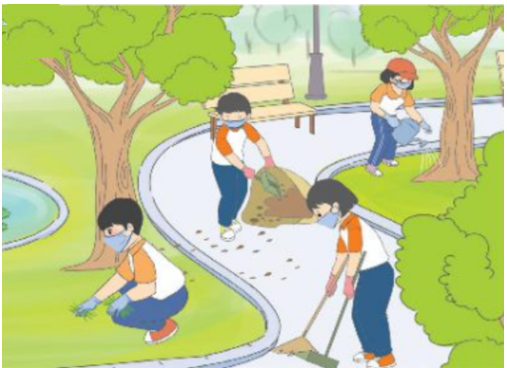
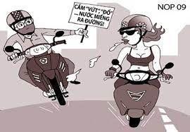
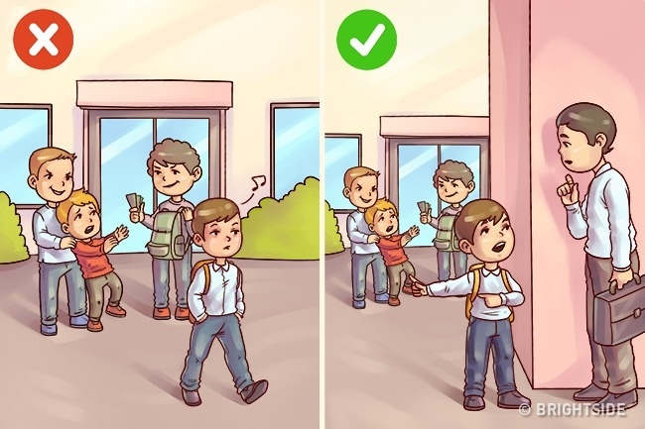
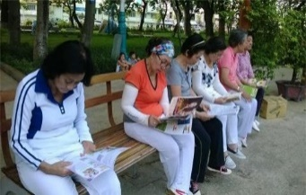
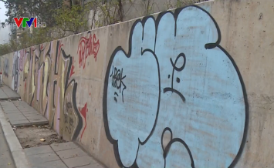
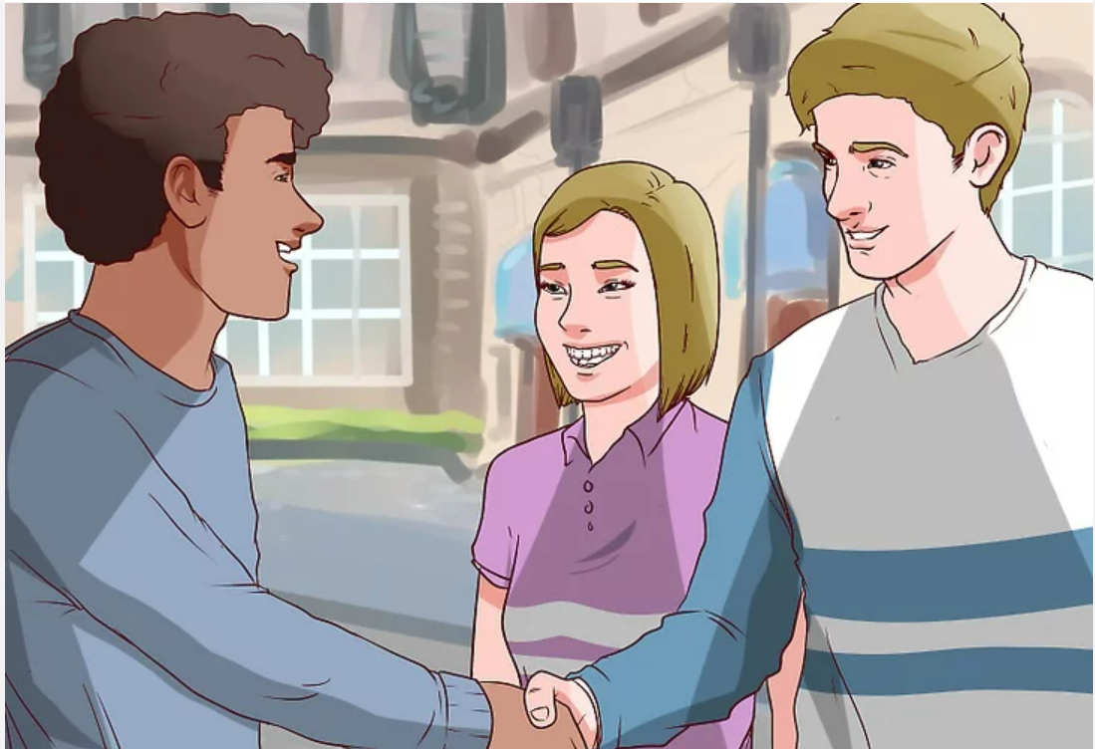
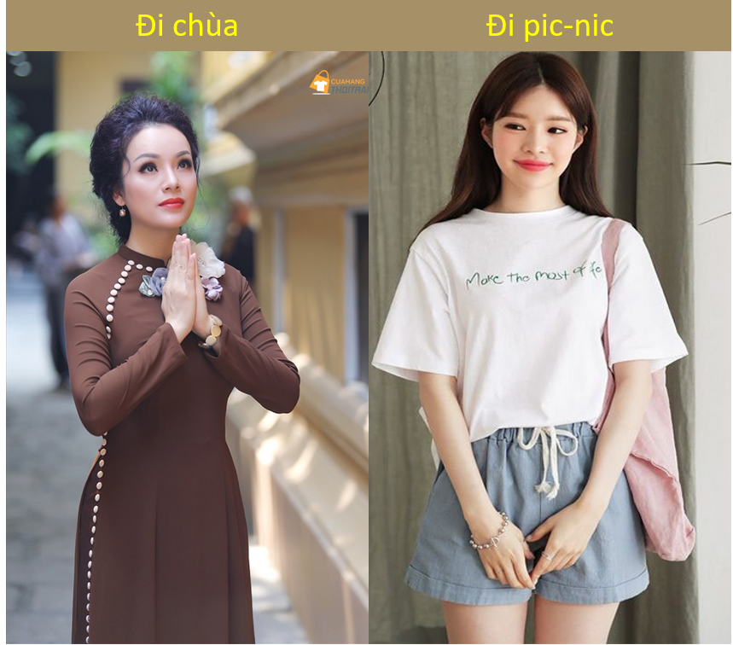
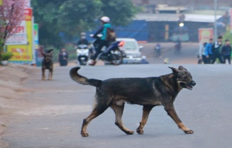
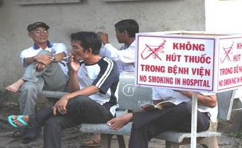
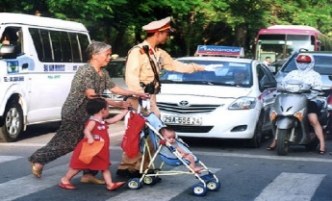
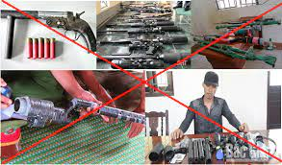
HOẠT ĐỘNG NHÓM
Nhóm 1, 3
Vẽ mặt cười vào hình ảnh “NÊN” làm và ghi nội dung phía dưới ảnh
1
2
3
4
Đánh dấu X vào hình ảnh “KHÔNG NÊN” làm và ghi nội dung phía dưới ảnh
Nhóm 2,4
5
6
7
8
9
10
11
12
13
14
15
16

Slide 16




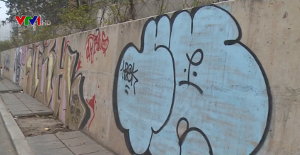




2
3
4
1
Nói tục chửi bậy
Sử dụng không gian chung trái quy định
Nói to/ gây ồn ào
Sử dụng bạo lực
6
7
8
5
Bảo vệ cảnh quan môi trường
Khạc nhổ tùy tiện
Bảo vệ lẽ phải/ người yếu thế
Tuân thủ pháp luật
10
11
12
9
Ứng xử lịch thiệp
Tôn trọng không gian chung
Làm bẩn công trình công cộng
Trang phục lịch sự/ phù hợp
14
15
16
13
Quan tâm giúp đỡ người già, trẻ em…
Sử dụng vũ khí chất nổ trái phép
Vi phạm quy tắc/ nội quy
Thả rộng động vật nuôi

Slide 17

QUY TẮC ỨNG XỬ CỦA NGƯỜI HÀ NỘI NƠI CÔNG CỘNG
NÊN
5
6
8
Tuân thủ pháp luật
Bảo vệ cảnh quan môi trường
Bảo vệ lẽ phải/ người yếu thế
9
11
12
15
Tôn trọng không gian chung
Trang phục lịch sự/ phù hợp
Quan tâm giúp đỡ người già, trẻ em…
Ứng xử lịch thiệp

Slide 18






QUY TẮC ỨNG XỬ CỦA NGƯỜI HÀ NỘI NƠI CÔNG CỘNG
KHÔNG
NÊN
1
2
3
Nói to/ gây ồn ào
Sử dụng bạo lực
Nói tục chửi bậy
4
7
10
Sử dụng không gian chung trái quy định
Khạc nhổ tùy tiện
Làm bẩn công trình công cộng
13
14
16
Thả rộng động vật nuôi
Vi phạm quy tắc/ nội quy
Sử dụng vũ khí chất nổ trái phép

Slide 19

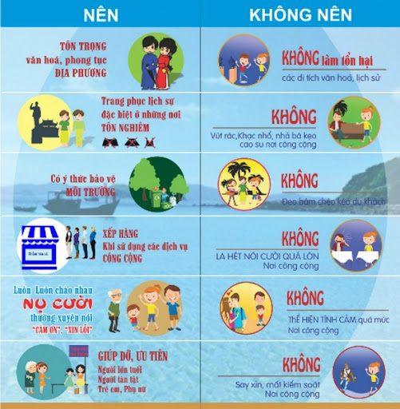
Quy tắc ứng xử nơi công cộng để xét tặng danh hiệu Gia định văn hóa

Slide 20
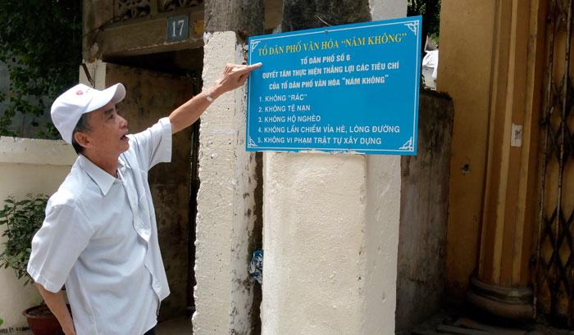
Người dân phường Hạ Đình (quận Thanh Xuân) thực hiện tuyên truyền về mô hình ''5 không'', nâng cao ý thức nơi công cộng.

Slide 21
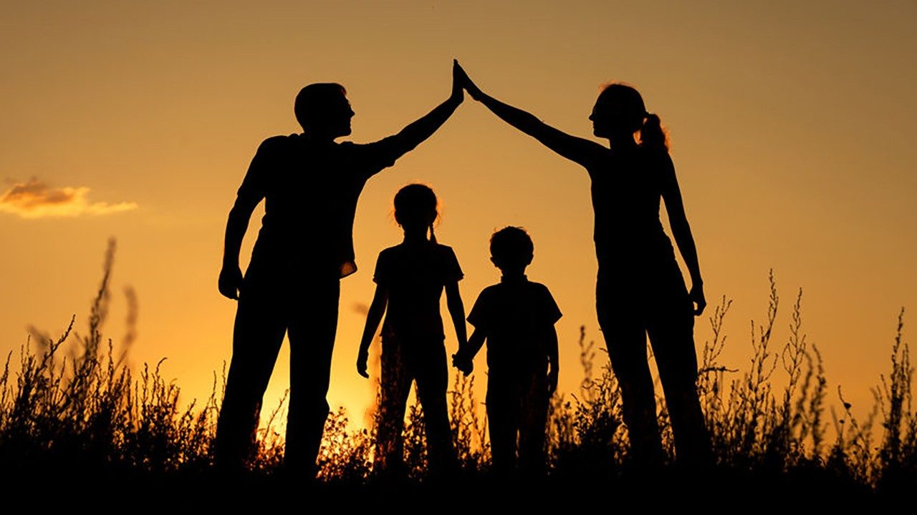
  VẬN DỤNG
Chia sẻ những điều gia đình em nên làm và không nên làm để xây dựng Gia đình văn hóa

Slide 22
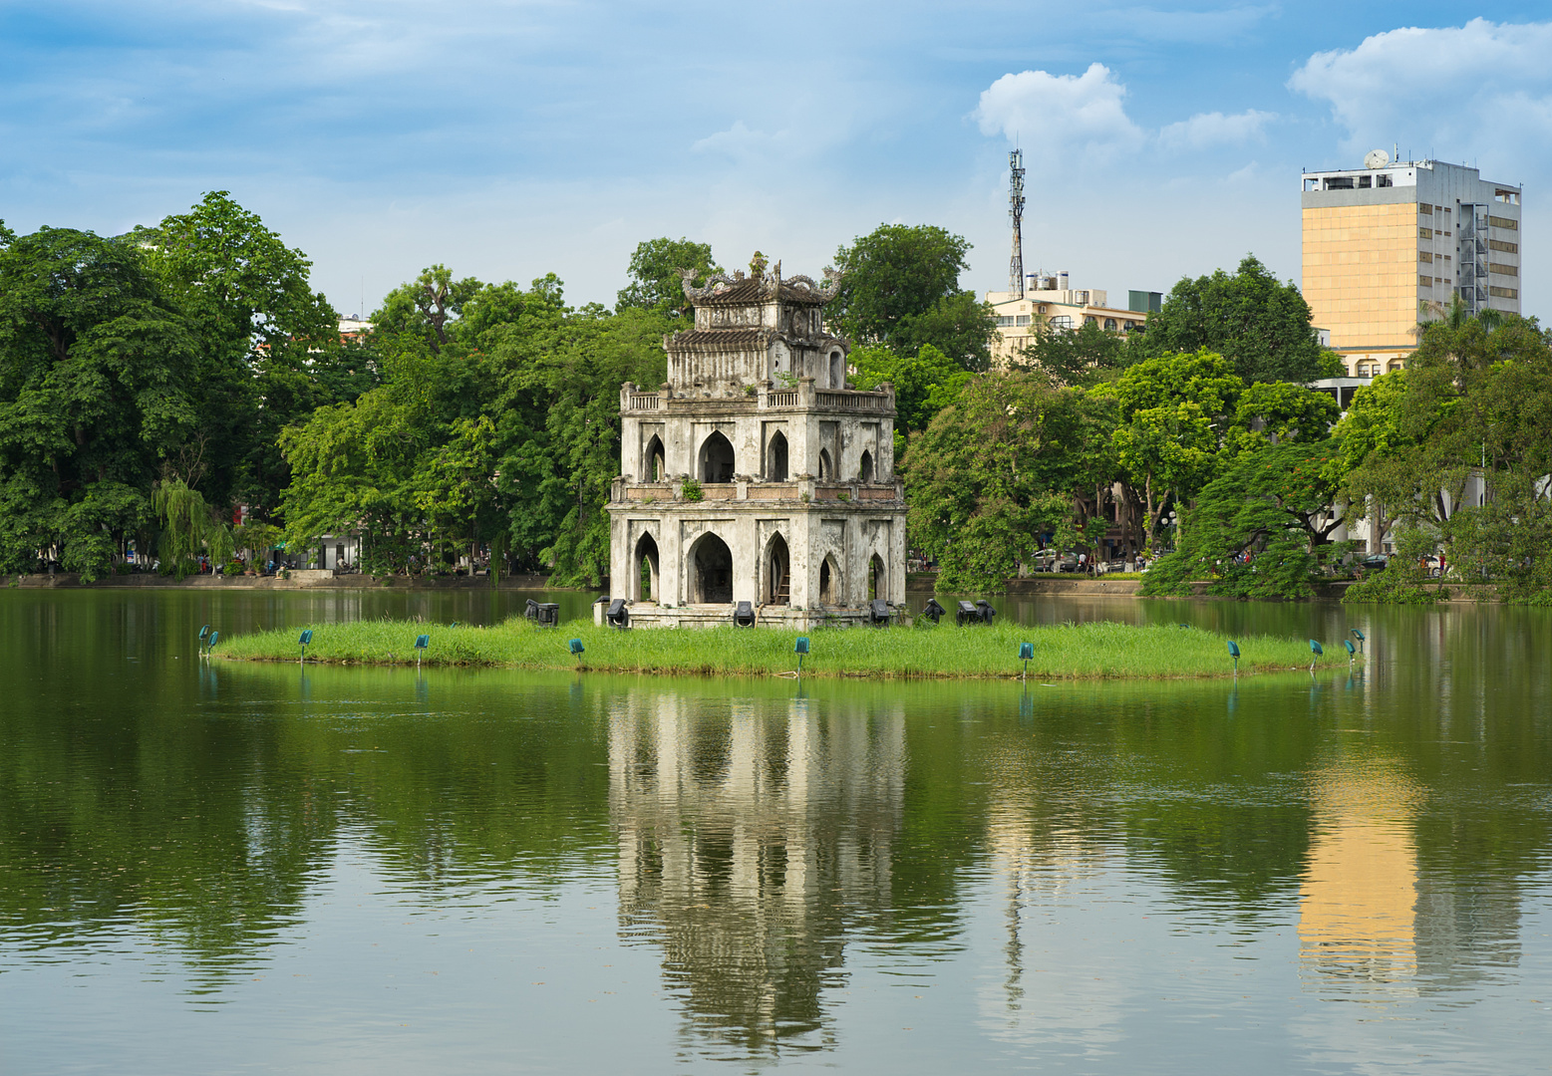
HƯỚNG DẪN VỀ NHÀ
Hoàn thành bài tập luyện tập, vận dụng theo y/c.
Tổng kết nội dung bài học qua sơ đồ tư duy
Đọc trước và soạn bài tiếp theo

Slide 23
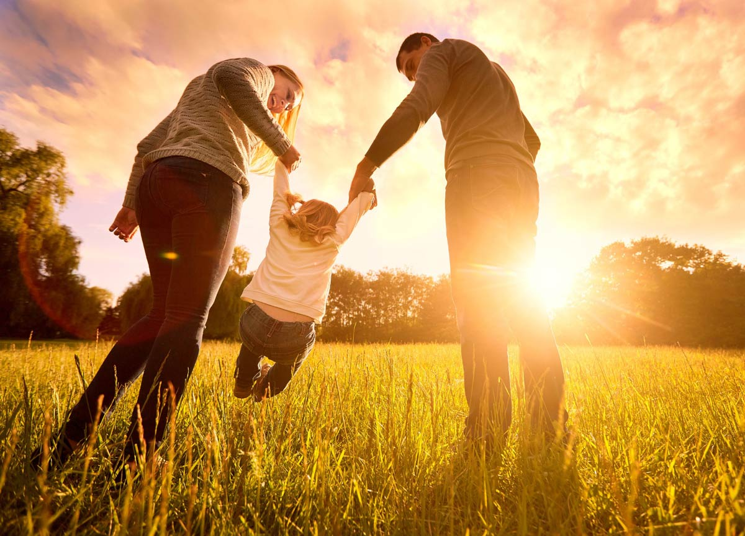
Xin chân thành cảm ơn
quý thầy cô giáo và các em học sinh

